Slide 1
환경설정

Slide 2
목차
MySQL 설치
2. MySQL 환경변수 설정
3. 프로젝트 설정

Slide 3
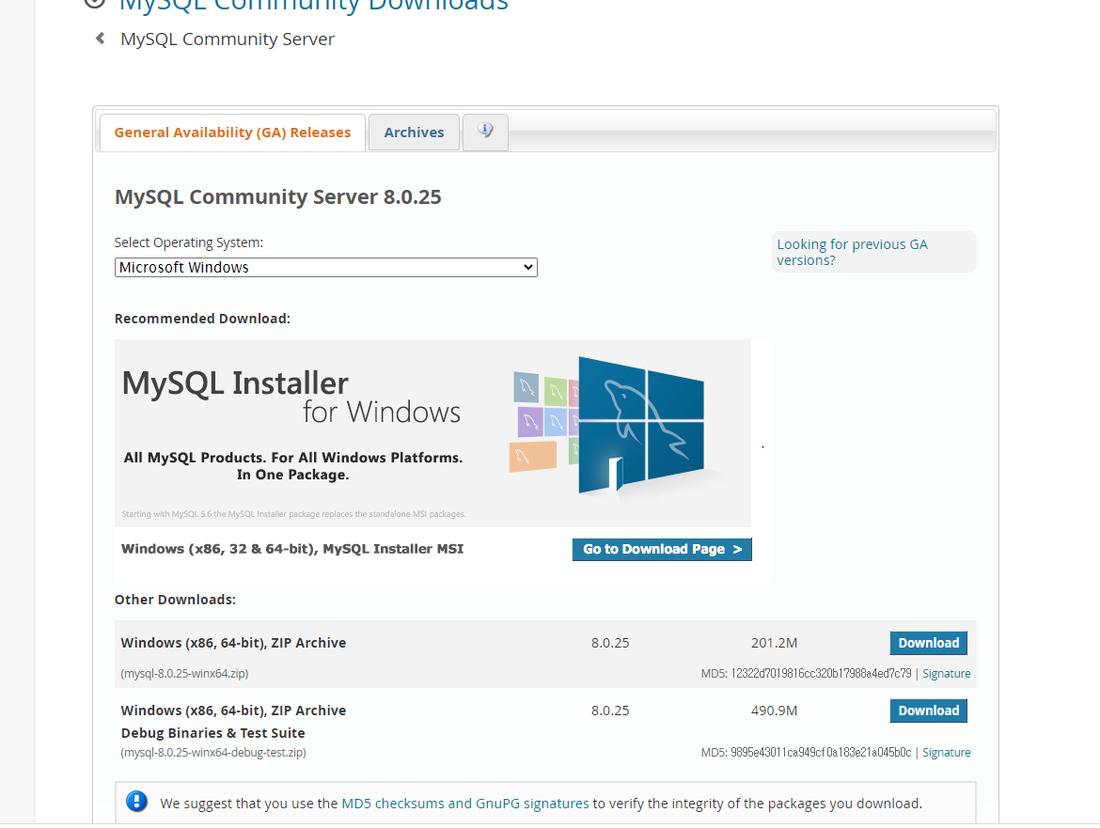
1. MySql 설치
https://dev.mysql.com/downloads/mysql/
클릭

Slide 4
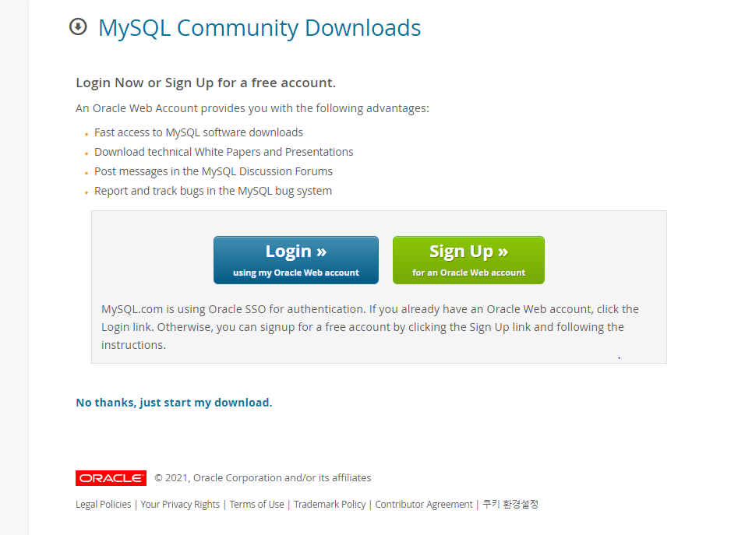
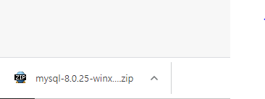
다운로드 진행
클릭

Slide 5
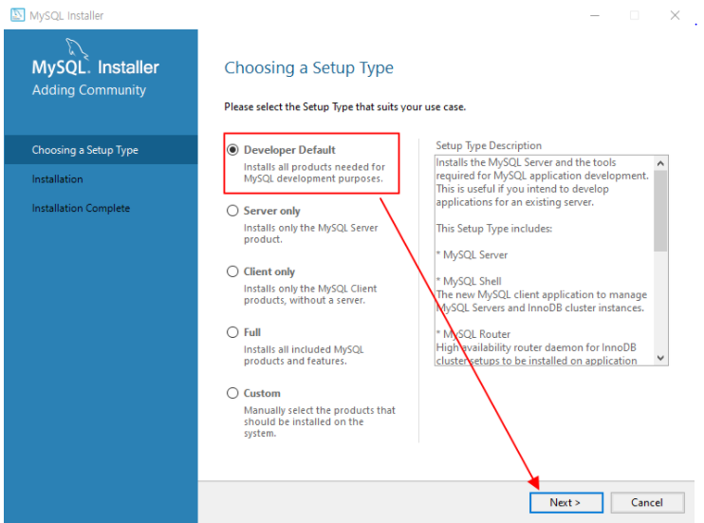
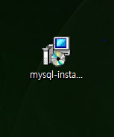
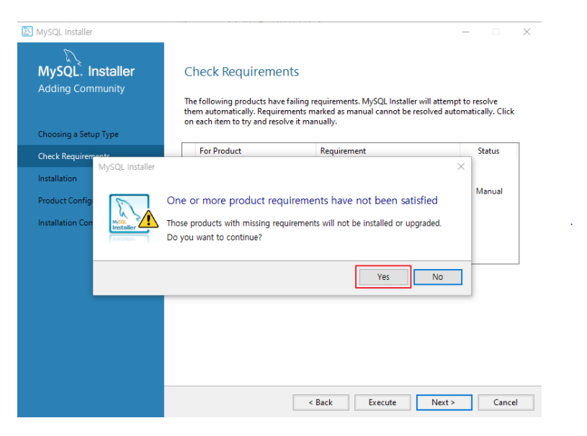
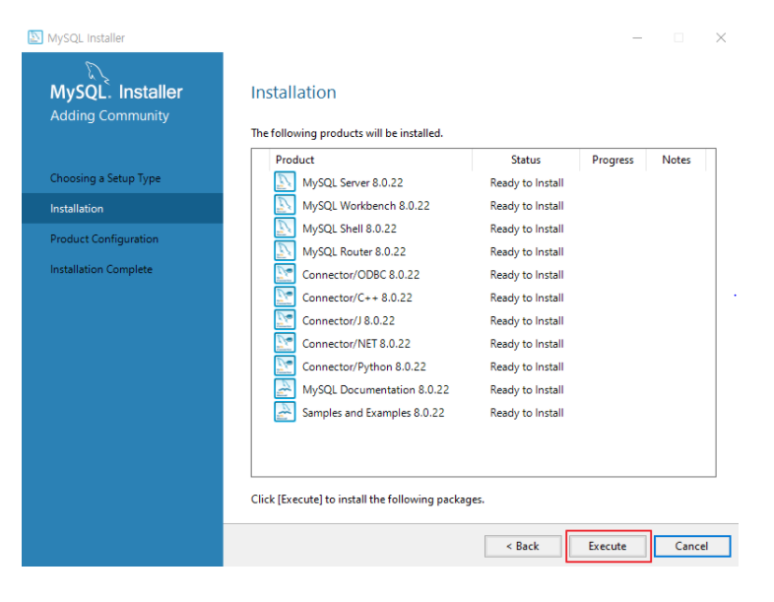
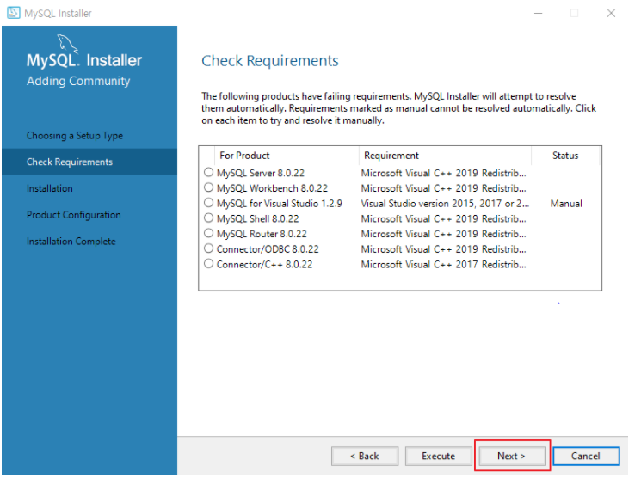
설치된 파일 클릭 후 실치 진행
만약 Check Requirement 단계에서 해당창이 나오면 yes 클릭
선택한 파일들을 Execute 버튼을 눌러 설치 진행
# 설치 시간 소요가 많이 됨
파일 설치 전 필요한 파일들을 체크
모랭 사이트 기준
MySQL Server 8.0.22 / MySQL Workbench 8.0.22 설치

Slide 6
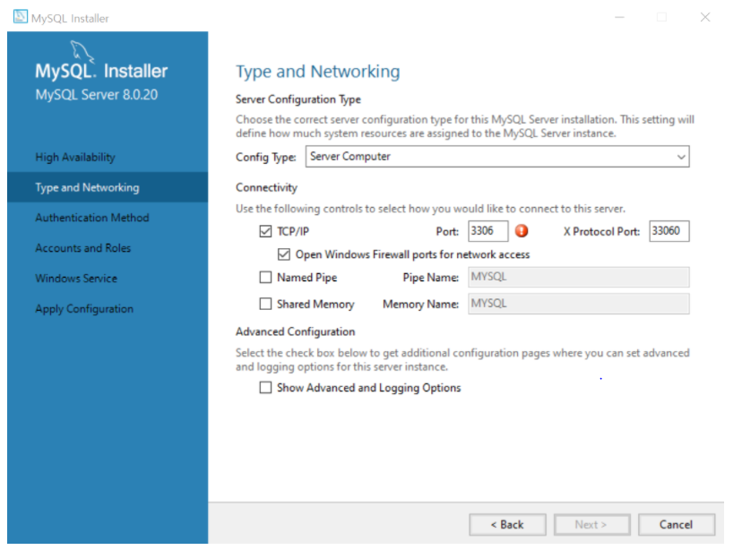
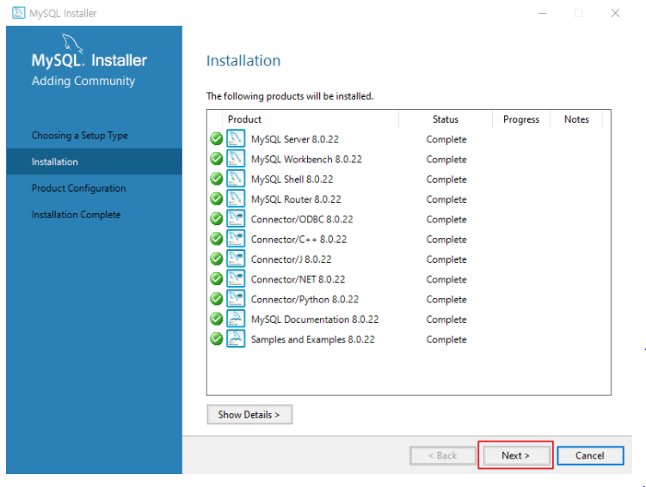
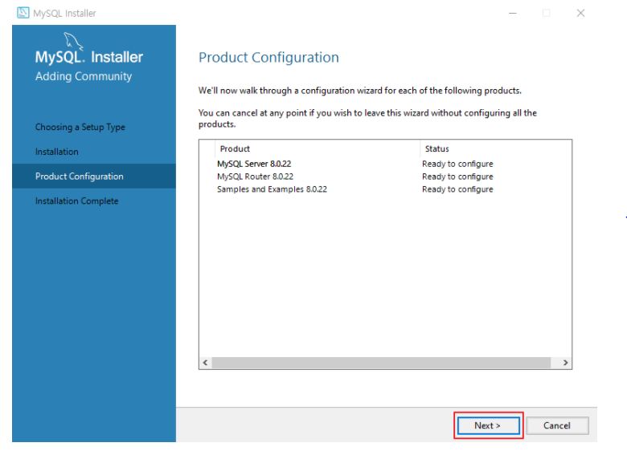
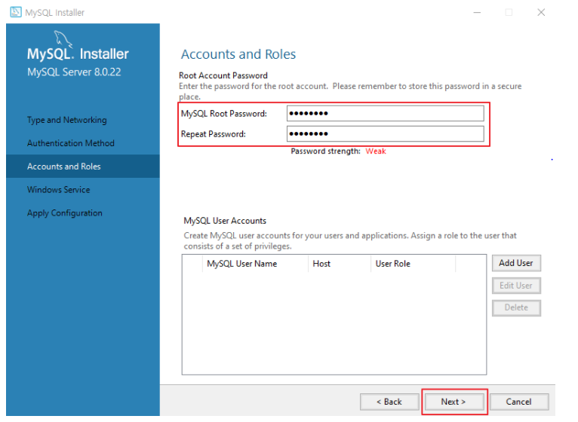
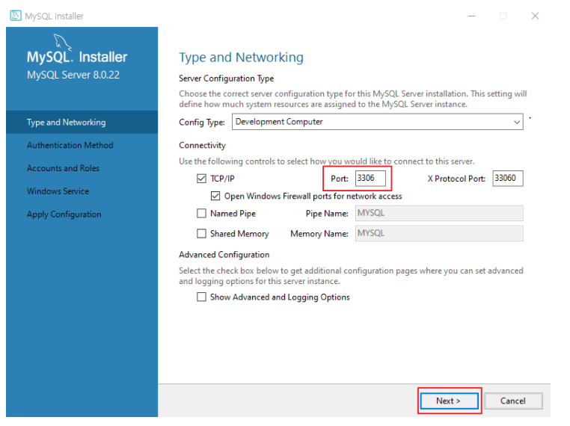
설치된 파일 클릭 후 실치 진행
3306포토 빨간색 느낌표 표시될 경우
설치가 완료 되면 Next 버튼을 눌러 다음 단계로 진행
MySQL 기본 포트 번호는 3306 이다
만약 상단 화면과 같이 페이지가 구성된다면 사용중인 3306 포트를 없애 줘야한다.
( 3306 포트 없애는 법은 다음페이지에서 설명 예정)
비밀번호 설정은 앞으로 MySQL 접속 시 사용하는 비밀번호 이므로 꼭 본인이 기억할 수 있는 비밀번호로 설정 해야하며 설정 완료 시 Next 진행

Slide 7
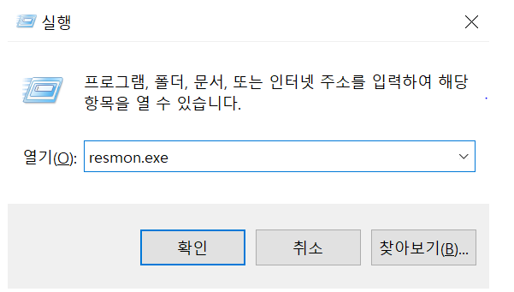
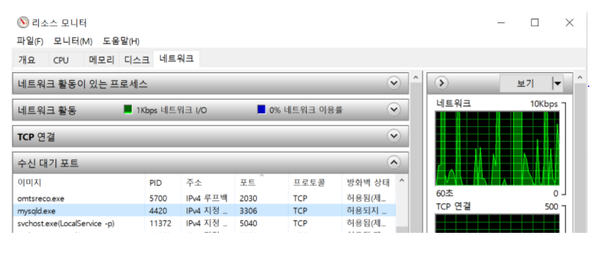
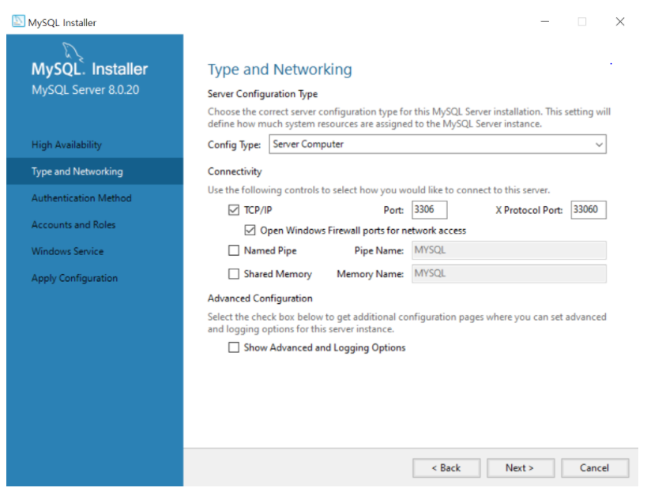
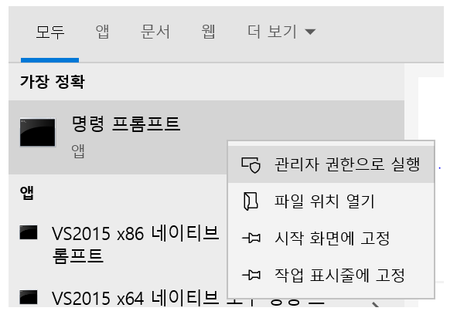
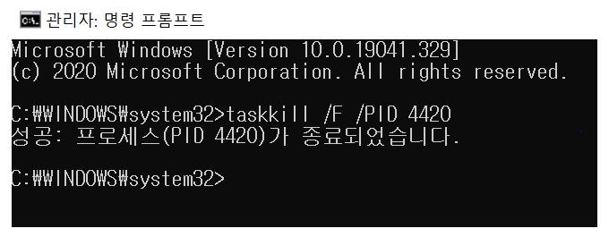
3306포토 빨간색 느낌표 표시될 경우
리소스 모니터 에서 사용중인 3306포트를 찾고 실행중인 포트의 PID 번호를 기억
Window 에서 실행을 검색 하여 열기에 ‘resmon.exe’ 입력 후 확인
추후 정상적으로 빨간색 느낌표가 사라짐을 확인할 수 있다
Window 에서 명령 프롬프트를 관리자 권한으로 실행
명령 프롬프트에서
‘taskkill /F /PID 실행중인 포토PID’
입력 후 엔터

Slide 8
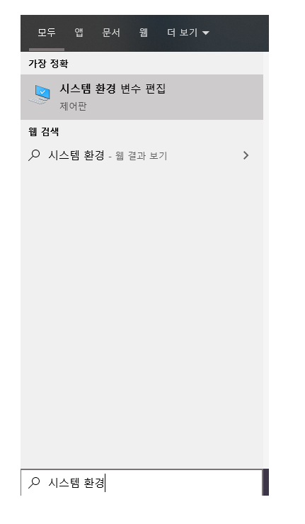
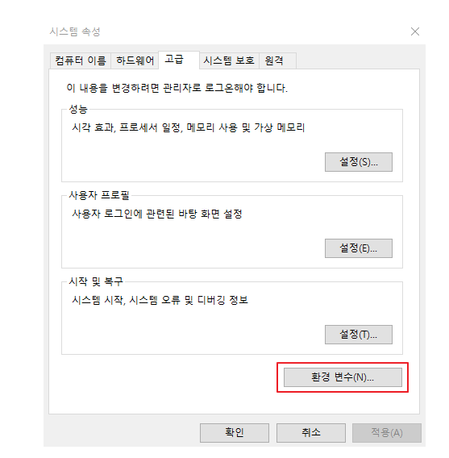
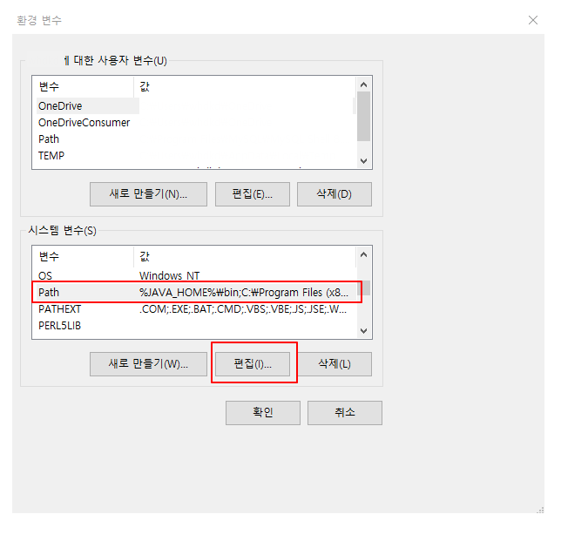
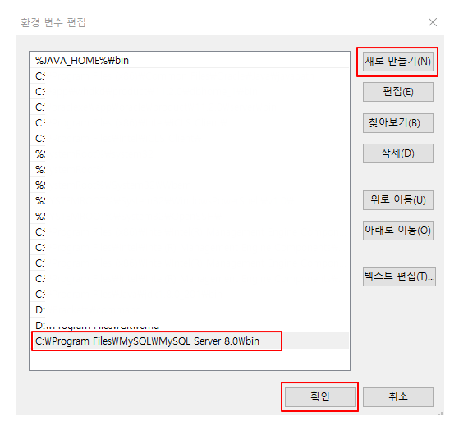
2. 환경변수 설정
Window 에서 시스템 환경 변수 편집 검색
Path 에 편집 클릭
환경변수 클릭
새로 만들기 클릭
‘C:\Program Files\MySQL\MySQL Server 8.0\bin’ 입력 후 설정
확인 클릭

Slide 9
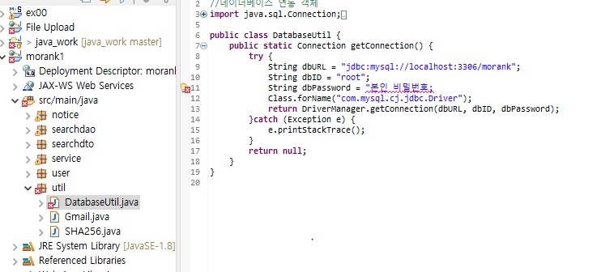
3. 프로젝트 설정(데이터베이스 연동)
(4)
(1)
(2)
(3)
1. 프로젝트 내에 src/main/java -> util -> DatabaseUtil.java
2. DatabaseUtil.java 파일 내에 dbPassword 부분에 MySQL 에서
설정한 비밀번호를 입력한다.

Slide 10
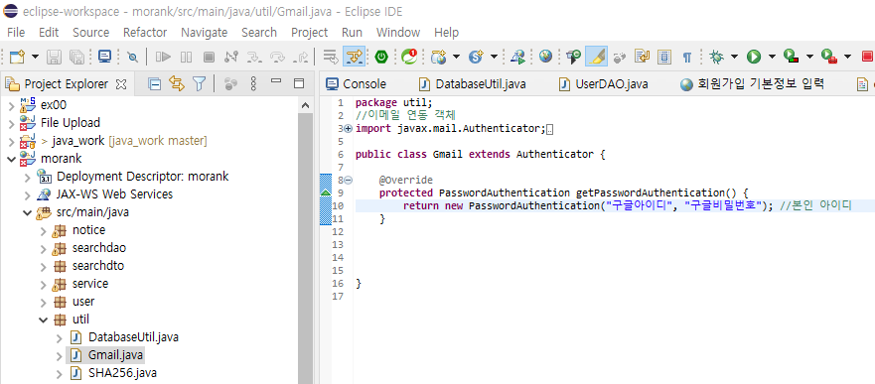
3. 프로젝트 설정(이메일연동)
(1)
(4)
(2)
(3)
1. 프로젝트 내에 src/main/java -> util -> DatabaseUtil.java
2. Gmail.java 파일 내에 리턴의 괄호 부분에 본인의 구글 아이디와 구글 비밀번호를 입력

Slide 11
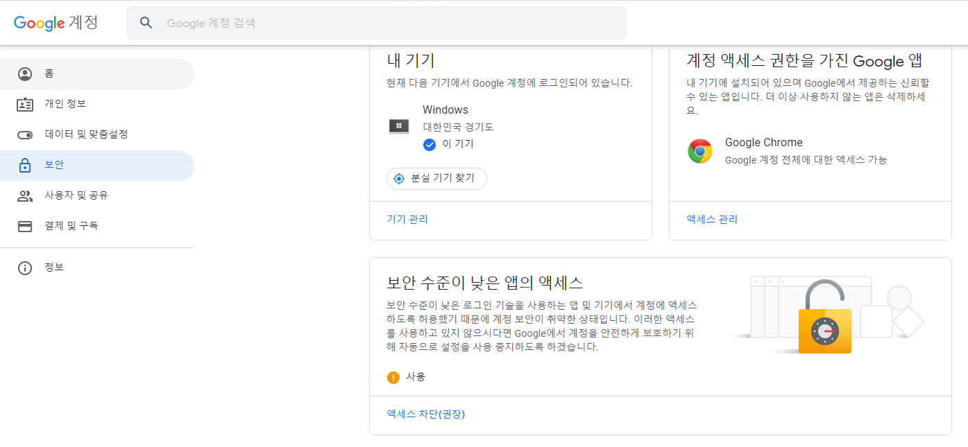
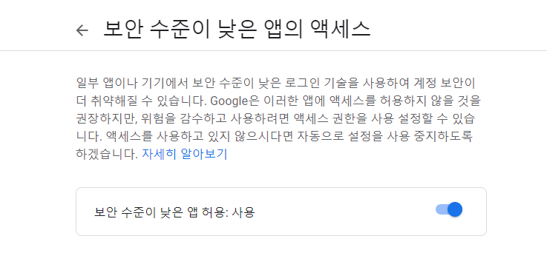
3. 프로젝트 설정(이메일연동)
(1)
(3)
(2)
https://myaccount.google.com/security 로 접속 하여 로그인
보안 > 보안 수준이 낮은 앱의 엑서스 로 들어가
보안 수준 이 낮은 앱 허용을 사용으로 변경

